Slide 1
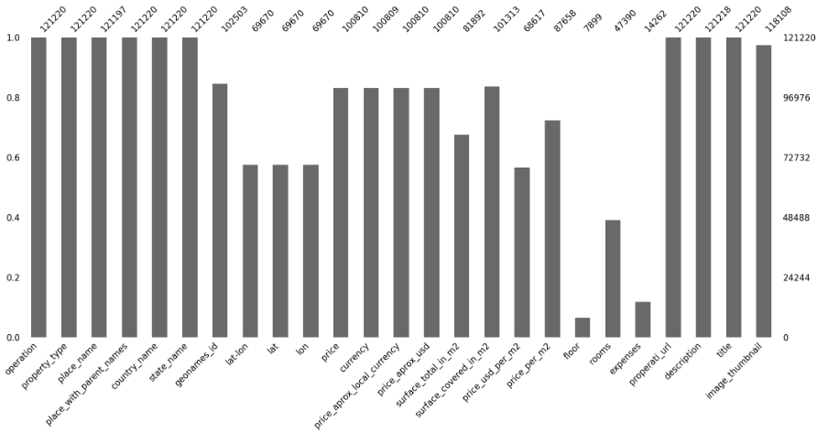
Conclusiones
DataFrame inicial

Slide 2
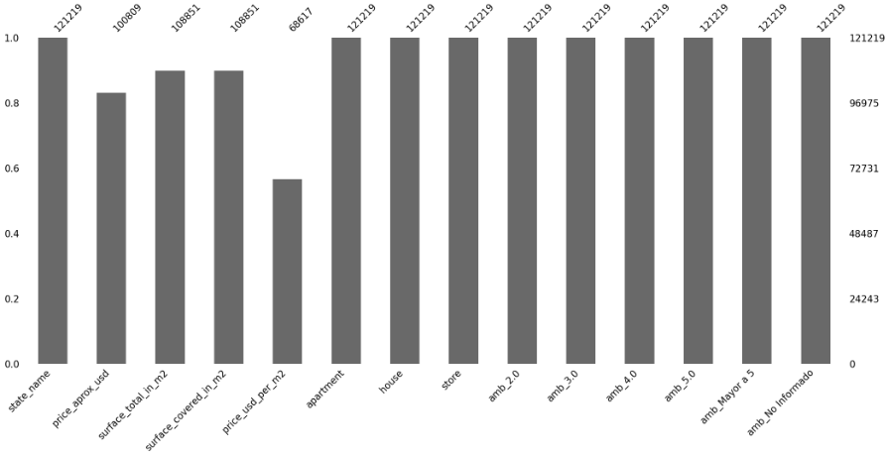
DataFrame final

Slide 3
ReGex

Slide 4
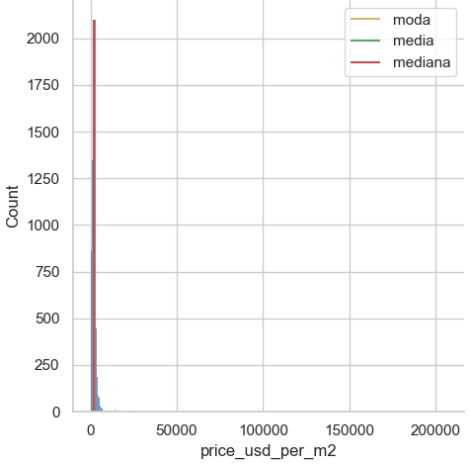
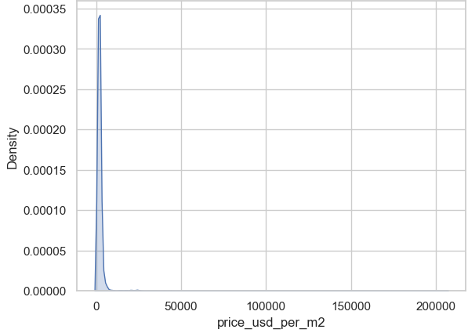
Variable de interés
price_usd_per_m2
El valor promedio por m2 es de 2160,3 usd.
La mediana del precio por m2 es de 1800,3 usd.
La moda de los valores por m2 es de 2000 usd.
Desviación estándar de 2759,3 usd.

Slide 5

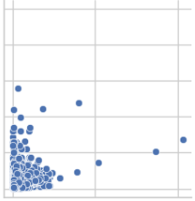
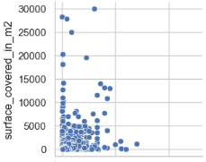


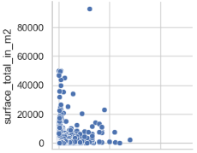
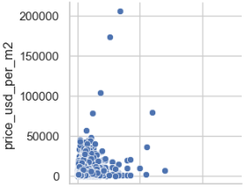


Cruce de variables

